Slide 1


KADAGAS
PIRMSSKOLAS
IZGLĪTĪBAS IESTĀDE
«Mežavēji»
INFORMATĪVAIS ZIŅOJUMS
Sensorās telpas izveide Kadagas PII «Mežavēji»
Sagatavoja KPII «Mežavēji» vadītāja
I.Kuzņecova
19.11.2025.

Slide 2
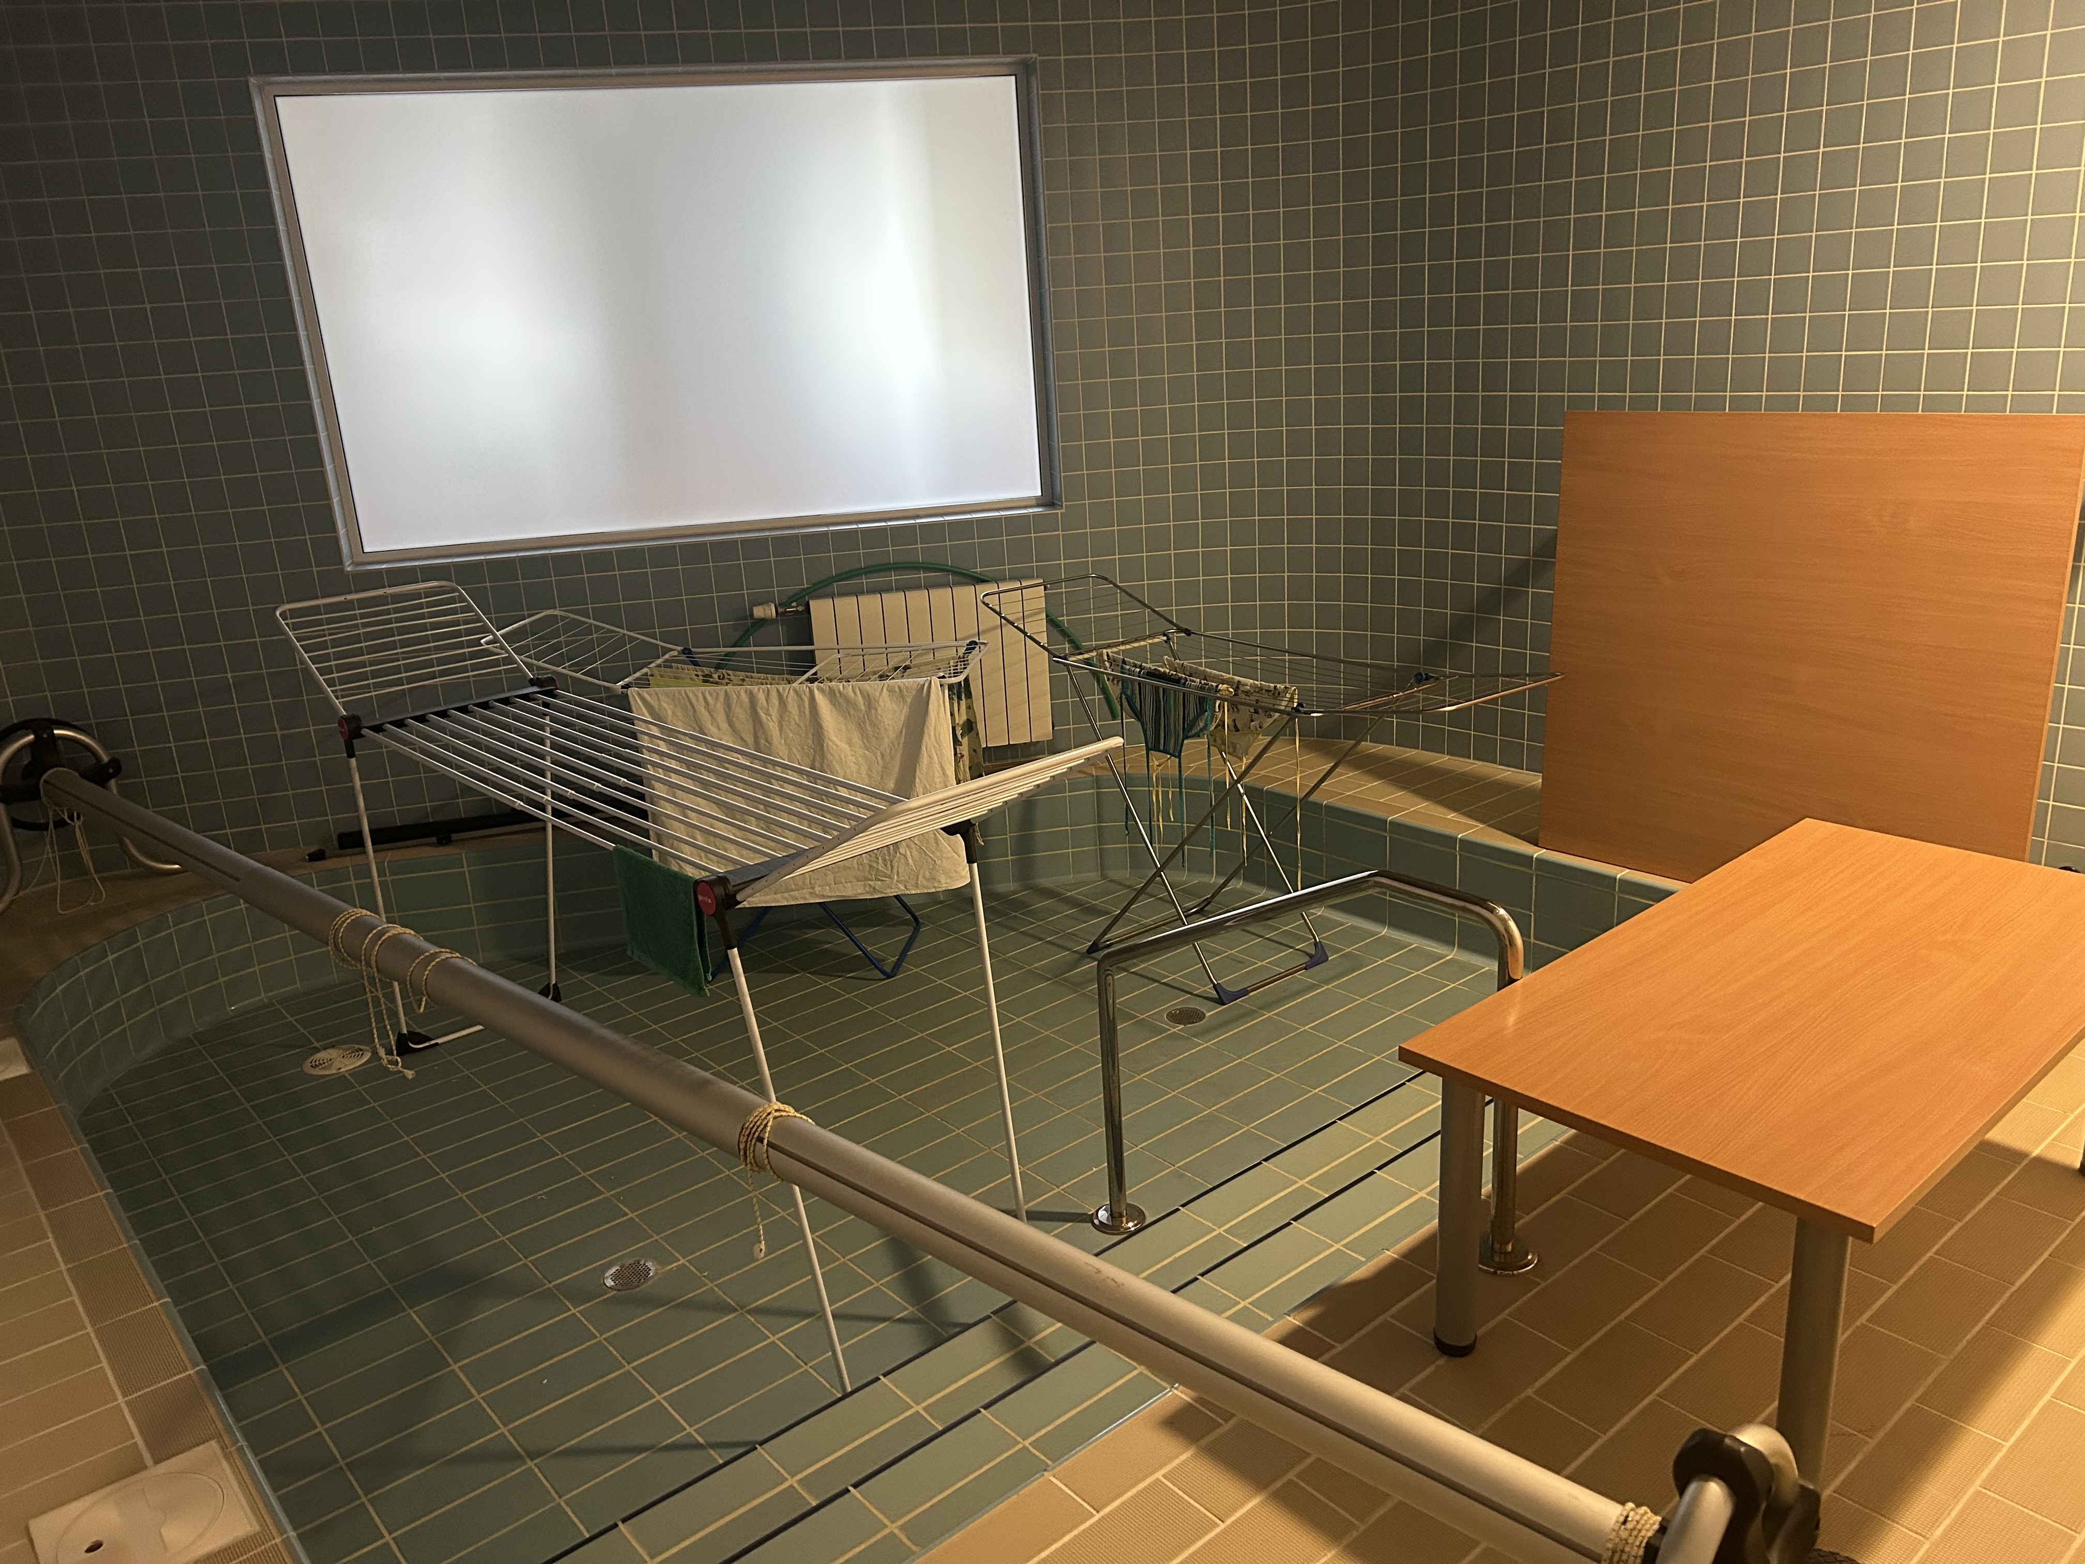
Baseina telpa platība
23,6 ^{m2} + garderobe 7,5 ^{m2}

Slide 3
Sensora istaba atbilst Ādažu novada Attīstības programmas (2021.-2027.)
Rīcības plāna VTP5: Resursu efektīva izmantošana un attīstība
RV5.1:Pašvaldības nekustamo īpašumu attīstība, pašvaldības teritorijas labiekārtošana
A5.1.3.16. Smilšu, mākslas un relaksācijas telpas izveide PII
Izpildes termiņš: 2026.-2027.
Izmaksas 60 000.00 EUR
Rezultatīvie radītāji: sensora telpa KPII «Mežavēji» -neizmantotas mazā baseina telpas pārbūve (t.sk. ventilācijas un apkures sistēmas rekonstrukcija) un telpu iekārtošana ar atbilstošiem materiāliem (silto graudu kaste, sensori materiāli, gaismas, skaņas aparatūra). Sensorā telpa veicinās individuālu atbalstu bērniem ar īpašām vajadzībām.
VTP8: Pieejama un daudzpusīga izglītība
RV8.1:Vispārējās izglītības sistēmas attīstība
U8.1.2: Nodrošināt pirmsskolas izglītības pakalpojumus visiem novada bērniem no 1,5 gadu vecuma
Ā8.1.2.2. Iekļaujošas pirmsskolas izglītības pieejamības nodrošināšana
Rezultatīvie radītāji: tiek nodrošināta iekļaujošas pirmsskolas izglītības pieejamība.

Slide 8
Koptāme:
Koptāme:
Celtniecības darbi: 23 061.00 EUR ar PVN
Būvniecības ieceres dokumentācijas izstāde un saskaņošana: 1 210.00 EUR ar PVN
Sensorās telpas aprīkojums: 28 125.00 EUR ar PVN
Kopā: visas izmaksas par sensoro telpu: 52 396.00 EUR

Slide 9
Lūdzu atbalstīt sensorās telpas izveidi Kadagas PII «Mežavēji»
Paldies par uzmanību!

